Slide 1
WEBSITE GIỚI THIỆU ĐỊA ĐIỂM ẨM THỰC
Niên luận ngành Mạng máy tính và Truyền thông dữ liệu
Sinh viên thực hiện: Nguyễn Gia Khôi
Giảng viên hướng dẫn: Đỗ Thanh Nghị

Slide 2
Nội dung trình bày
01
Giới thiệu
02
Chức năng
03
Quá trình
04
Kết luận
Nội dung và lý do chọn đề tài
Các chức năng và yêu cầu của hệ thống
Quá trình phát triển hệ thống
Kết quả đạt được và kết luận

Slide 3
Giới thiệu
01
Với sự phát triển của internet, thông tin ngày càng dễ tiếp cận với chúng ta hơn. Để bắt kịp với sự phát triển đó, tôi xin chọn đề tài
Xây dựng website giới thiệu địa điểm ẩm thực

Slide 4
Chức năng hệ thống
02
Đây là trang web cho phép các thành viên chia sẻ địa điểm mà mình yêu thích, Cùng nhau bình luận, đánh giá về nơi ấy.

Slide 5
Chức năng hệ thống
Tài khoản
Quán ăn
Bài viết
Tài khoản đăng nhập của từng thành viên
Địa điểm ẩm thực
Nơi chia sẻ trải nghiệm của các thành viên

Slide 6



Chọn môi trường phát triển
Express JS
React JS
Google Map API

Slide 7
Quá trình phát triển
03

Slide 8
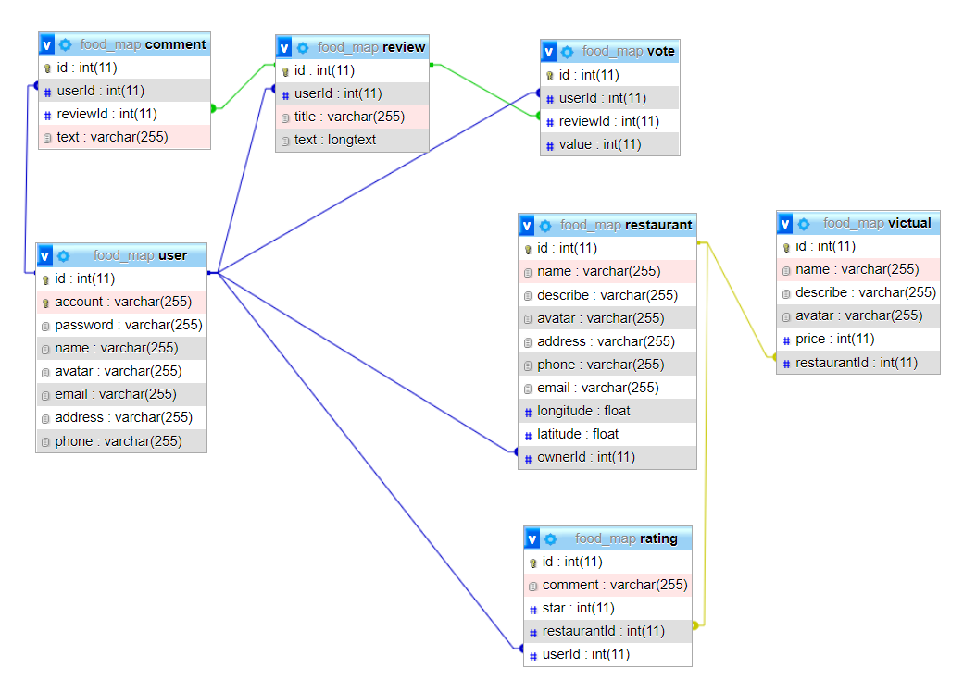

Thiết kế cơ sở dữ liệu

Slide 9
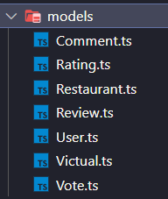
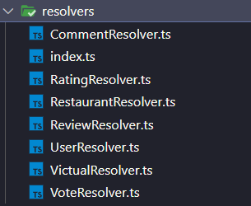
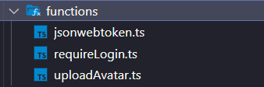
Phát triển Server
Models
Resolvers
Functions
TypeORM
Tạo model từ kỹ thuật ORM
Ánh xạ thành cơ sở dữ liệu
GraphQL
Phân giải và xử lý các truy xuất
Bảo mật
Upload file

Slide 10
Phát triển Client
function Home({}: Props) {
return (
<div className="Home">
<h1 className="HomeTitle">
Giới thiệu địa điểm ẩm thực Cần Thơ
</h1>
<hr />
<ListRestaurant/>
<hr />
<ListReview/>
</div>
)
}
export default Home

Slide 11
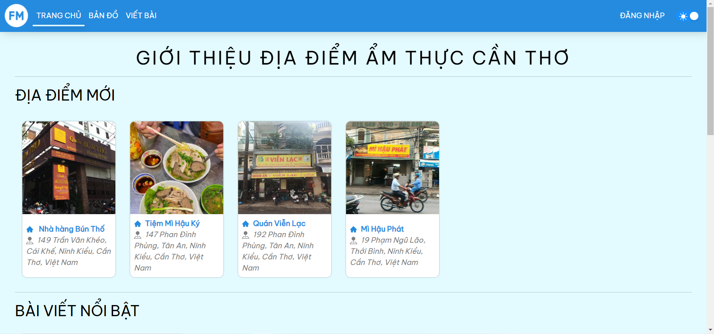
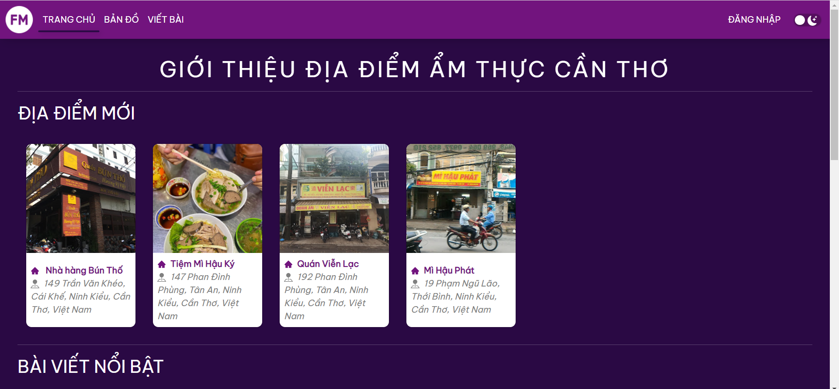
Phát triển Client

Slide 12
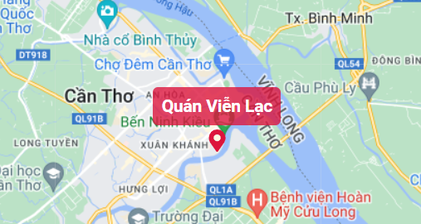
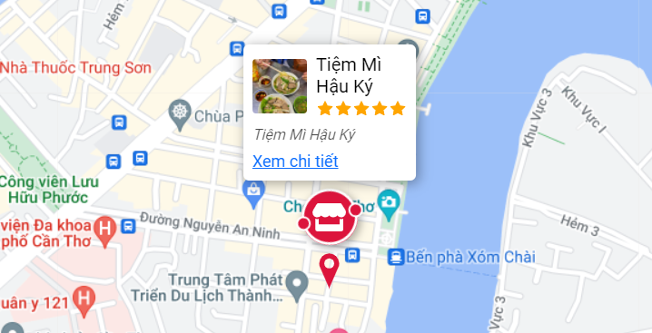
Phát triển Client

Slide 13
Kết luận
04
Áp dụng thành công:
TypeORM
GraphQL
Google map API

Slide 14
Kết luận
04
Hướng phát triển
Hạn Chế:
Giao diện chưa tối ưu cho điện thoại
Trang web ít tính năng

Slide 15
Kết luận
04
Hướng phát triển
Hướng phát triển:
Thiết kế lại giao diện cho điện thoại
Thêm tính năng chỉ đường, tính khoảng cách trên map

Slide 16
Thanks

